Slide 1
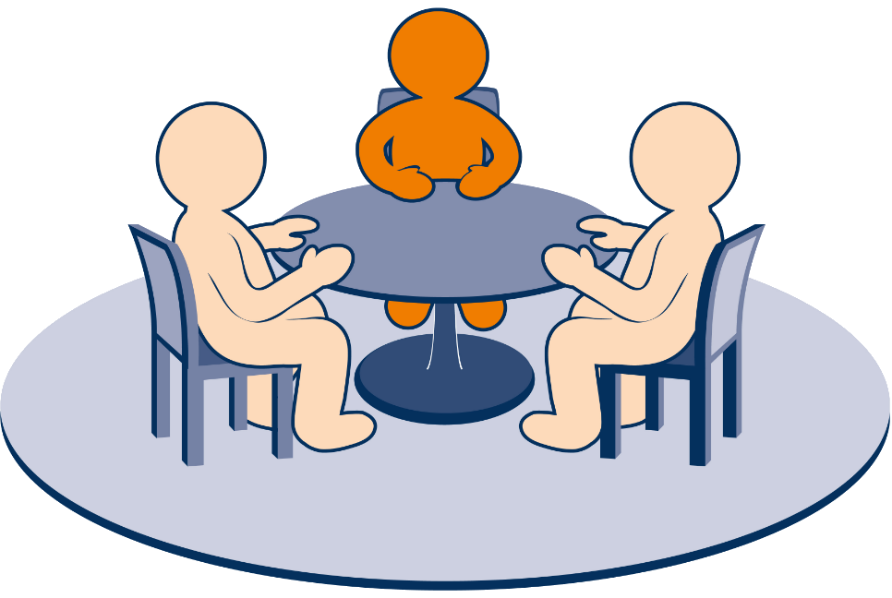
Школьная служба медиации: из опыта работы
МБОУ Васильсурская средняя школа

Slide 2
Внутриличностный конфликт
Межгрупповой конфликт
КОНФЛИКТ
Конфликт между личностью и группой
Межличностный конфликт

Slide 3
* классный руководитель * классный руководитель с родителями * педагог-психолог * администрация школы * Совет профилактики * педсовет
Уровни педагогического реагирования
на возникающие конфликтные ситуации

Slide 5
Служба медиации способствует:
восстановлению взаимоотношений между обучающимися/педагогами/
родителями;
восстановлению способности к взаимопониманию;
восстановлению ценности примирения;
планированию будущего;
формированию ответственного поведения

Slide 7
Принципы добровольность; нейтральность медиатора; конфиденциальность
Медиатор-
нейтральный посредник, помогающий наладить конструктивный диалог между сторонами по поводу разрешения конфликта;
нейтральный к участникам, но не нейтрален к самой ситуации;
не несет ответственности за примирение сторон или выход из ситуации

Slide 9
Программы,
реализуемые службой медиации
Программа
примирения
Круг
примирения
Школьная восстановитель-
ная
конференция

Slide 11
Этапы программы примирения
- подготовительный
- индивидуальные встречи со сторонами
- встреча сторон

Slide 12
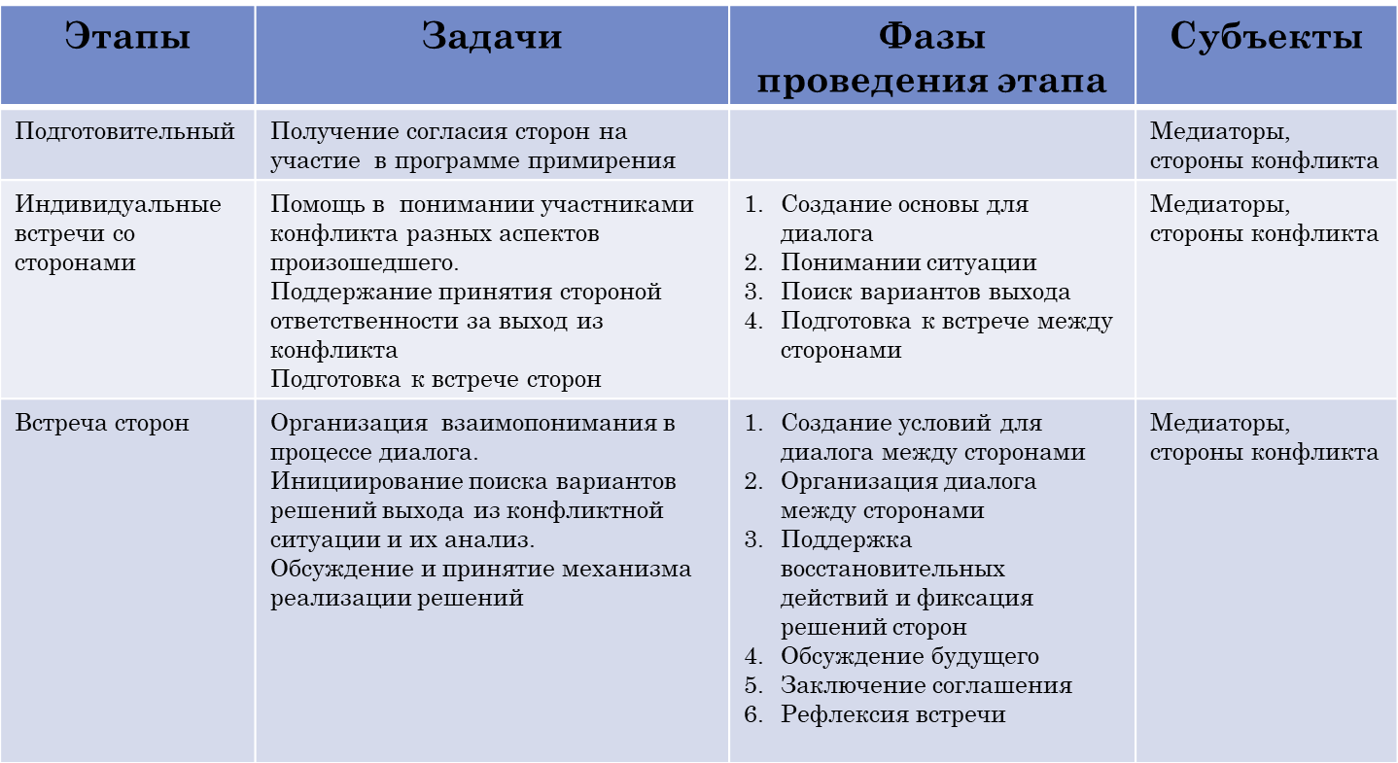
Программа примирения
Цель: создание условий для преодолений последствий конфликта силами самих участников ситуации.

Slide 13
«Лестница»
восстановительной медиации
медиаторы
понимание себя
понимание другого
осознание последствий
ответственность
за изменение
ситуации и совместный
поиск и реализация
решения
понимание себя
понимание другого
осознание последствий
ответственность
за изменение
ситуации и совместный
поиск и реализация
решения
восстановительные действия и совместная выработка решения
по выходу из конфликтной ситуации

Slide 14
Ромашка последствий

Slide 15
Школьная восстановительная конференция («расширенный» вариант
программы примирения)
- обеспечивает урегулирование затяжных конфликтов между :
классами,
учеником и классом,
классом и учителем

Slide 16
Школьная восстановительная конференция
Цель: установление причиненного вреда, выявление эмоциональных последствий и негативного воздействия, определение, что нужно сделать для исправления ситуации и как подобного можно избежать в будущем.
Этапы | Задачи | Фазы проведения этапа | Субъекты
Подготовительный | Получение согласия сторон на участие в программе примирения |  | Медиаторы, стороны конфликта
Индивидуальные встречи со сторонами | Помощь в понимании участниками конфликта разных аспектов произошедшего. Поддержание принятия стороной ответственности за выход из конфликта Подготовка к встрече сторон | Создание основы для диалога Понимании ситуации Поиск вариантов выхода Подготовка к встрече между сторонами | Медиаторы, стороны конфликта
Встреча сторон | Организация взаимопонимания в процессе диалога. Инициирование поиска вариантов решений выхода из конфликтной ситуации и их анализ. Обсуждение и принятие механизма реализации решений | Создание условий для диалога между сторонами Организация диалога между сторонами Поддержка восстановительных действий и фиксация решений сторон Обсуждение будущего Заключение соглашения Рефлексия встречи | Медиаторы, стороны конфликта

Slide 17
«Круг примирения»
Круг
принятия
решения
Круг поддержки

Slide 18
Круг примирения
Цель: разрешение конфликтной ситуации или поддержание участника конфликтной ситуации
Этапы | Задачи | Фазы проведения этапа | Субъекты
Подготовительный | Получение согласия со всех участников конференции |  | Совет круга (Хранитель круга, волонтеры), участники конфликтной ситуации
Встреча в «круге» | Организация взаимопонимания. Инициирование поиска вариантов решений выхода из конфликтной ситуации и их анализ. Обсуждение и принятие механизма реализации решений | Создание основы для диалога Обсуждение проблемной ситуации, интересов и намерений Рассмотрение возможных вариантов выхода из проблемной ситуации Достижение консенсуса или чувства общности Закрытие | Хранитель круга, волонтеры, участники конфликтной ситуации
Аналитическая беседа | Поддержка выполнения соглашения по результатам проведенного круга |  | Волонтеры, участники конфликтной ситуации

Slide 21
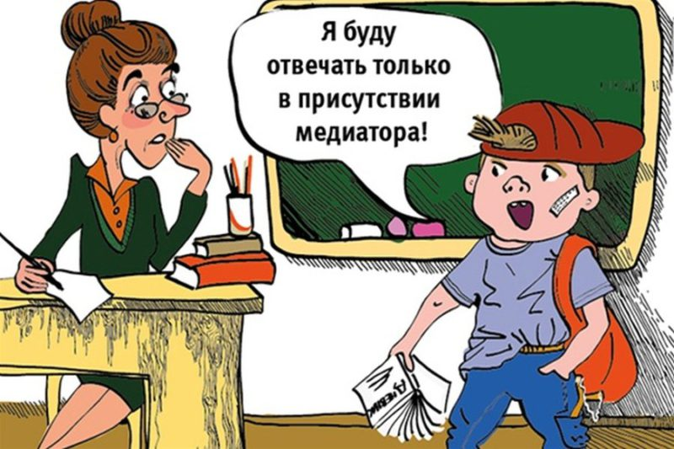
СПАСИБО ЗА ВНИМАНИЕ !

